Slide 1
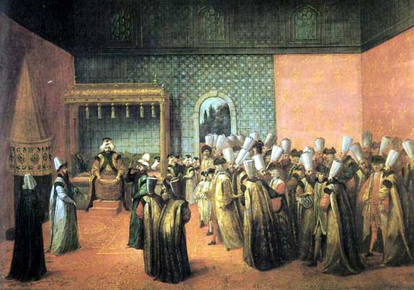
OSMANLI’DA DİVAN-I HÜMAYUN
Divan-ı Hümayun: Osmanlı’da devlet işlerinin görüşülüp karara bağlandığı kurula denir.

Slide 2
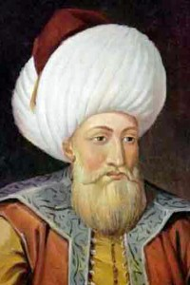
Osmanlı Devleti’nde Divan-ı Hümayun ilk kez Orhan Gazi tarafından kurulmuştur.

Slide 3
DİVAN-I HÜMAYUN ÜYELERİ
PADİŞAH
Sadrazam
Nişancı Defterdar Kazasker Kubbe Altı Vezirleri Kaptan-ı Derya Şeyh-ül İslam Reis-ül Küttap

Slide 4
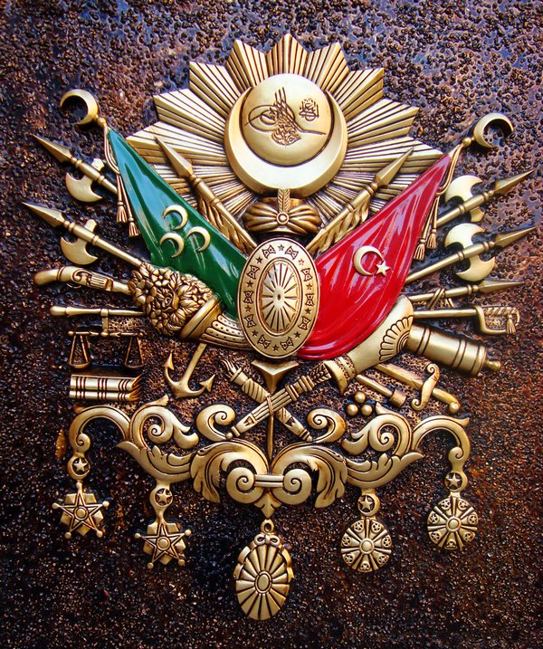
PADİŞAH
Divan-ı Hümayun’un başıdır.
NOT: II.Mehmet(Fatih)’e kadar Divan’a padişah başkanlık etmiştir. Fatih devrin­de, divanda üyelerin görüşlerini daha rahat söyle­yebilmesi amacıyla “kafes sistemi” getirilmiştir. Ye­ni sistemle padişahlar divan toplantılarına katılma­mış, ancak dilediklerinde kafes arkasından toplan­tıyı takip etmişlerdir.

Slide 5
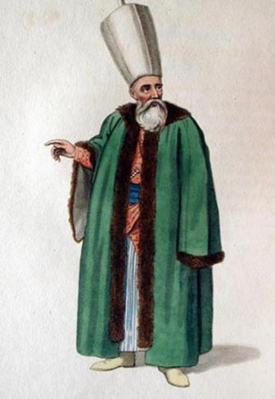
SADRAZAM (VEZİR-İ AZAM)
Padişahın mutlak vekilidirler. Günümüzdeki başbakandır.
Padişahtan sonra Divanın en etkili ismidir.
Padişahın mührünü taşırdı.
NOT: Fatih’ten sonra Divana sadrazam başkanlık etmiştir.

Slide 6
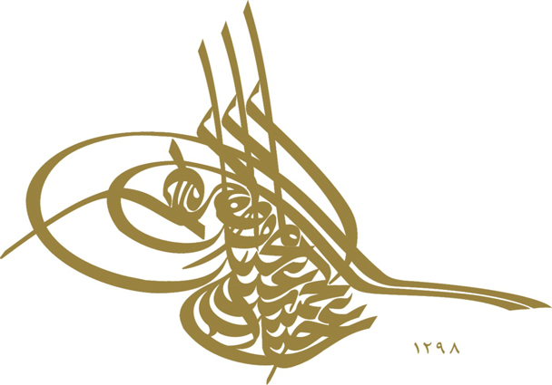
NİŞANCI
Devlet kanunlarını iyi bilirdi.
Divandan padişah adına çıkan fermanlara tuğra çekmek de, bunların göreviydi.
Ülkeye yeni katılan toprakların tapularına ve vergileme işlerine de nişancı bakardı.

Slide 7
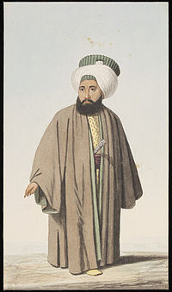
DEFTERDAR
Defterdar, padişahın malının vekilidir.
Devletin gelir ve giderlerini tutan kişidir.
Günümüzdeki Maliye Bakanıdır.

Slide 8
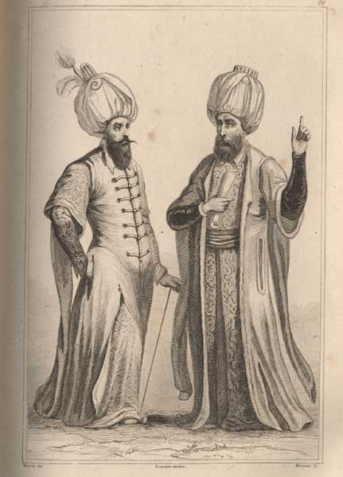
KAZASKER (KADIASKER)
Osmanlı Devleti'nde şeri davalara bakan askeri hakim.
Yetkileri arasında kadı, müderris ve din görevlisi atamaları, kadı kararlarını bozma, değiştirme ve yeni kararlar oluşturma vardı.
Kazaskerlik 1480 yılına kadar Anadolu Kazaskeri olarak tek bir merkezdeydi. Bu tarihten sonra Rumeli Kazaskeri ve Anadolu Kazaskeri olarak ikiye ayrıldı.

Slide 9
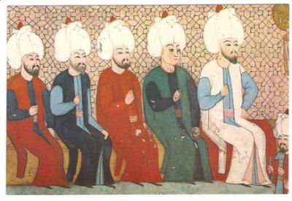
KUBBE ALTI VEZİRLERİ
Veziriazamdan sonra gelen diğer vezirler ikinci vezir, üçüncü vezir, dördüncü vezir vb. şekilde adlandırılırdı ve sayıları yediye kadar çıkabilirdi.
Divan müzakerelerinde ve siyasi herhangi bir işin hallinde de tecrübeli devlet adamları olan vezirlerin fikirlerinden istifade edilirdi.

Slide 10
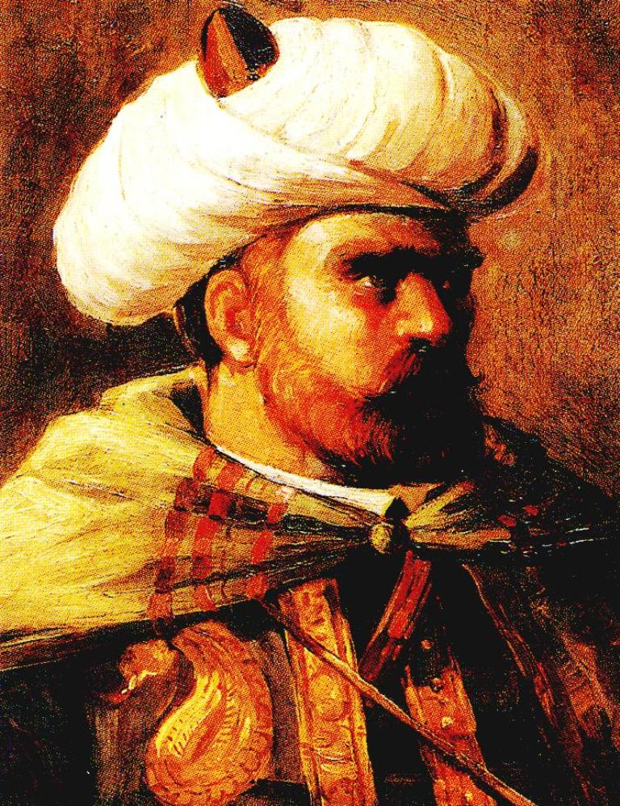
KAPTAN-I DERYA
Kaptan-ı Derya Osmanlı’da donanmanın başıdır.
Denizlerden sorumlu olan kişidir.

Slide 11
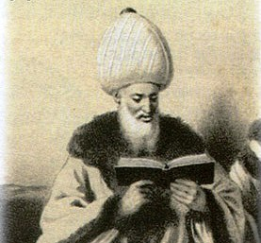
ŞEYH-ÜL İSLAM
Dini konularda en yüksek derecede bilgi ve yetkiye sahip olan kimse anlamına gelir.
Osmanlı Devleti zamanında şeyhülislam dini konularda en yüksek yetkiye sahip devlet görevlisiydi.
Gerektiği zaman dini sorunlarla ilgili görüşlerini fetva yayınlayarak açıklardı.

Slide 12
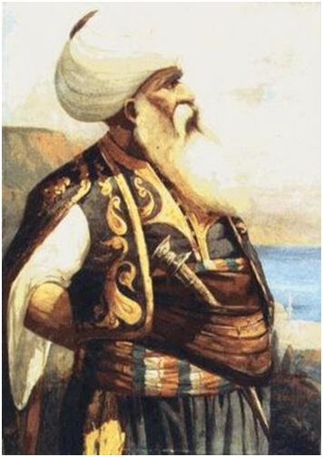
REİS-ÜL KÜTTAB
Reis-ül Küttab Osmanlı Devleti’nde dış devletlerle olan ilişkilerden sorumlu olan kişidir.
Günümüzdeki Dışişleri Bakanı’dır.

Slide 13
DİKKAT:
Şeyh-ül İslam, Kaptan-ı Derya ve Reis-ül Küttab Divan’a ilk kez I.Süleyman (Kanuni) ‘dan itibaren katılmışlardır.

Slide 14
HAZIRLAYAN:
Samime ÇEVRİN
Sosyal Bilgiler Öğretmeni

